Slide 1

資工二 106590007 賴威錩 大金網站設計說明

Slide 2
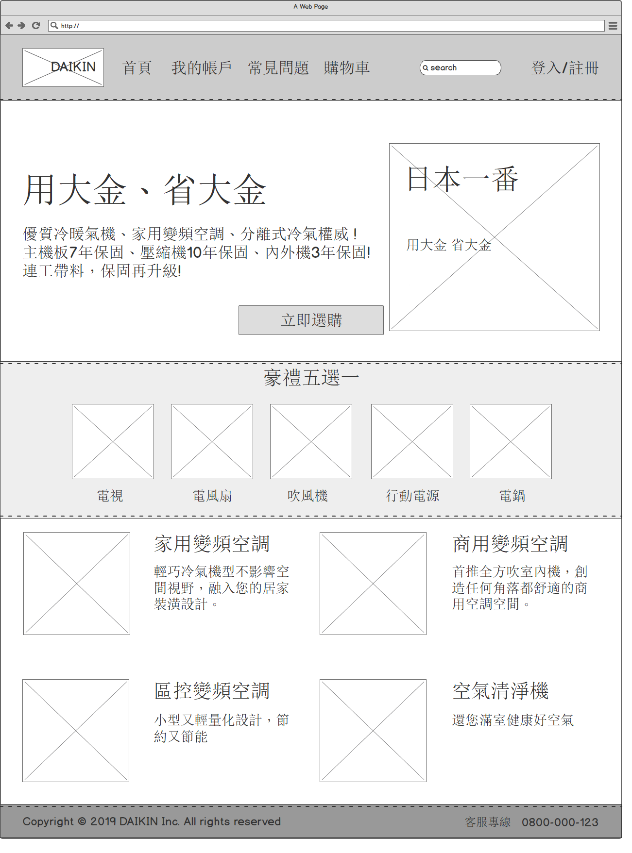
主導覽列
說明產品優勢
購買優惠活動
產品種類簡介
聯絡資訊

Slide 3
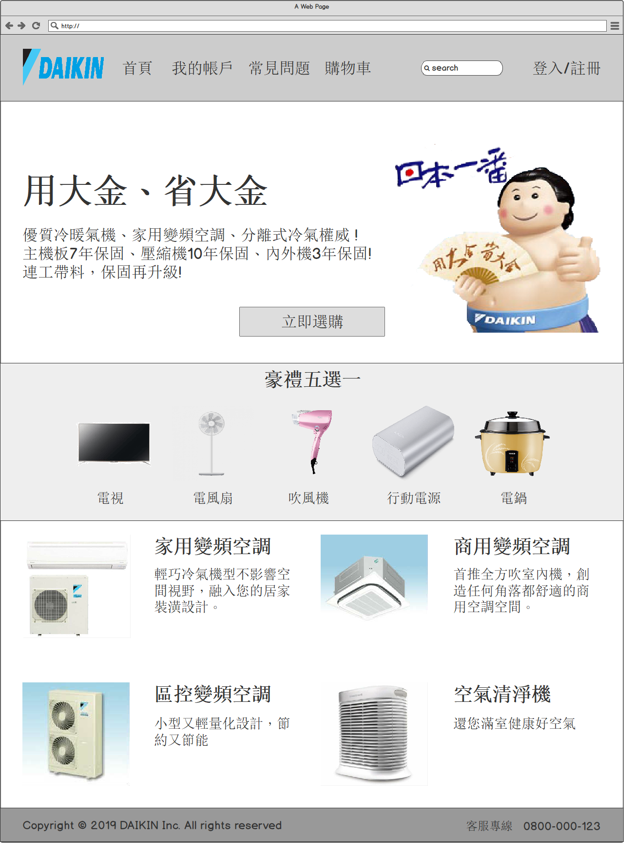
1.背景用比較淺的色調
比較不會太突出
2.很大的廣告標語吸引購買欲望

